Slide 1
LE REGOLE
A SCUOLA

Slide 2
10 SEMPLICI REGOLE PER UNA BUONA SCUOLA
Essere sempre puntuali a scuola
Ascoltare i professori
Stare attenti durante la lezione
Alzare la mano per prendere la parola
Svolgere sempre i compiti assegnati
Mantenere pulita l’aula
Avere sempre lo zaino in ordine con tutto il materiale occorrente
Salutare chi entra e chi esce dalla classe alzandosi in piedi
Mantenere l’ordine durante l’entrata e l’uscita dalla scuola
Rispettare tutte le persone della scuola

Slide 4
Scuole a confronto tra fine 1800 inizi 1900 a Oggi

Slide 5
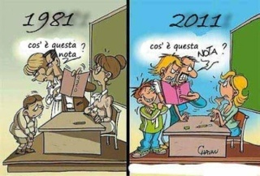
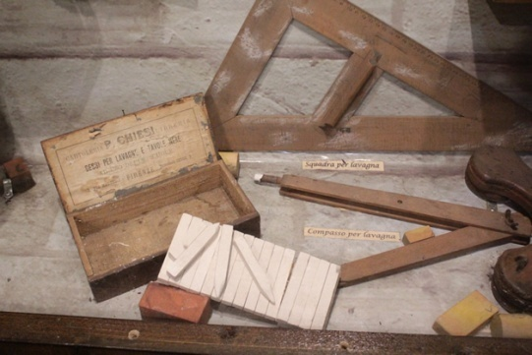
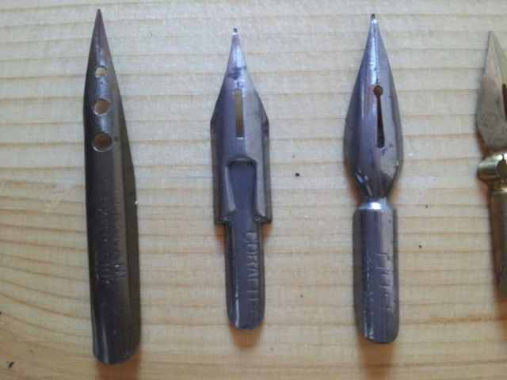
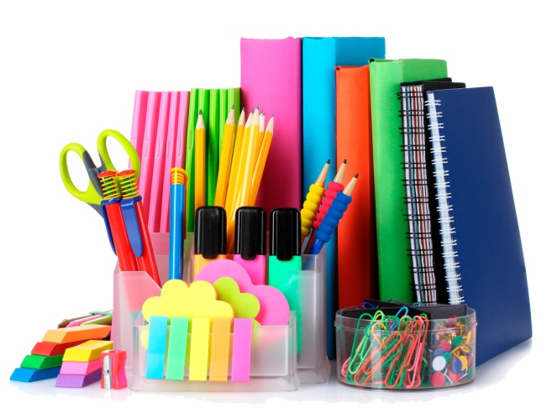
Differenze in classe con il materiale scolastico
Sulla sinistra si possono notare immagini del materiale scolastico utilizzato negli anni 1800 invece a destra si possono vedere materiali scolastici di oggi

Slide 6
L'assemblea di Classe è il momento di riflessione che non può mancare in alcuna classe: è l'occasione buona per fare il punto sulla situazione della classe sia dal punto di vista formativo che dal punto di vista relazionale. Infatti si parlerà non solo delle lamentele e degli spettegolezzi sui vostri prof, ma anche di come risolvere le divisioni che ci sono tra di voi per riuscire a mantenere un ambiente sereno e poter lavorare al meglio tutti insieme.
Assemblea di Classe

Slide 7
CONSIGLI
CONSIGLI 1. Quando si sceglie una data per l'assemblea, proponetela anche ai prof a cui prendereste le ore... Non è obbligatorio, ma è un consiglio. 2. Quando avete problemi con dei vostri professori ma non volete rischiare di metterveli contro, provate a parlarne con il vostro miglior professore sotto il punto di vista umano: potrà darvi suggerimenti che vi torneranno molto utili.
3. Finita l'assemblea è bene parlare dei problemi che si metteranno a verbale con i diretti interessati per evitare che questi vengano a saperli direttamente dal preside, gesto sicuramente non piacevole.

Slide 8
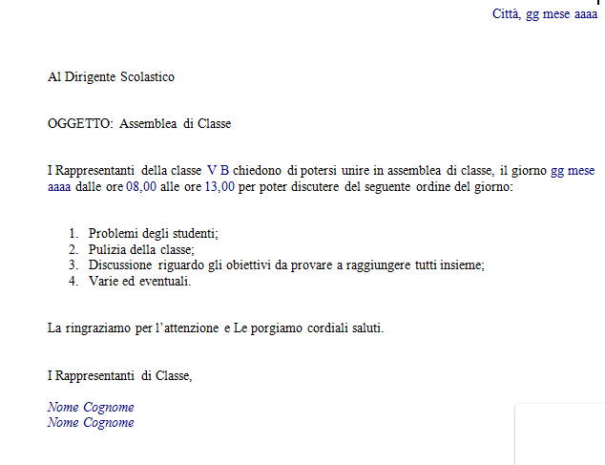
COME FARE LA RICHIESTA DI ASSEMBLEA
Ecco il modello della richiesta da consegnare al preside,
Scaricabile cliccando sullo smile
http://www.skuola.net/scuola/diritti-studenti/assemblea-classe.html

